Slide 1
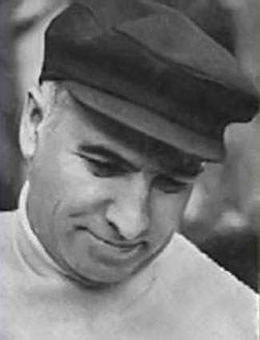
Юрий Яковлевич Яковлев родился 26 июня 1922 года в Ленинграде.
- Сценарист (автор сценариев игровых и анимационных фильмов)
- Член редколлегии киножурнала «Фитиль»
- Сотрудник художественного совета студии «Союзмультфильм»
- Журналист
1922 – 1995 г.г.

Slide 2
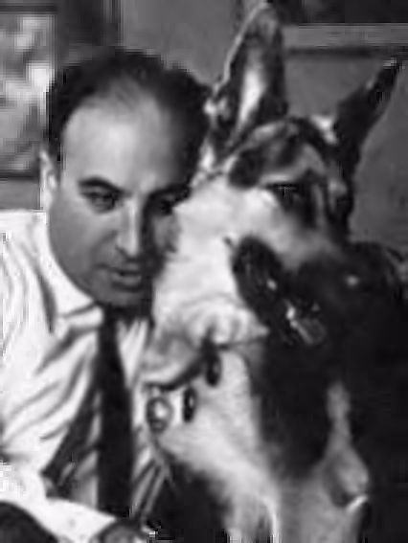
Призван на военную службу в ноябре 1940 года, участвовал в обороне Москвы, но был ранен.
После войны окончил Литературный институт им. М.Горького в 1952 году.

Slide 3
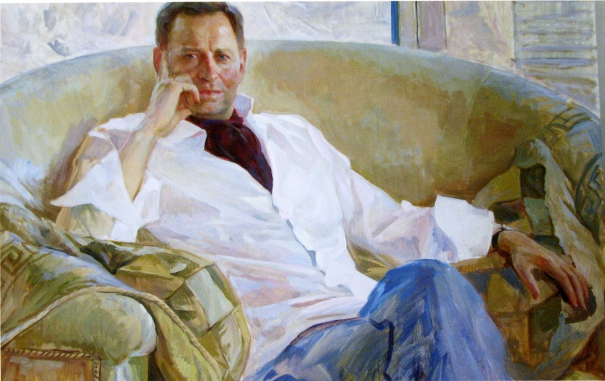
Основные темы
прозы Юрия
Яковлевича
школьный и пионерский быт, Великая Отечественная война, почитание памяти героев, дружба между человеком и животным, чувство благодарности учителю и вины перед матерью.

Slide 4
Автор сценариев игровых и анимационных фильмов:
1969 «Умка»
1970 «Умка ищет друга»
1972 «Зимородок»
1973 «Был настоящим трубачом»
1974 «Верный друг Санчо»
1975 «У меня есть лев»
1976 «Колыбельная для мужчин»
1977 «Девочка, хочешь сниматься в кино?»
1980 «Мы смерти смотрели в лицо»
1982 «Родился я в Сибири»
1982 «Семеро солдатиков»
1985 «Площадь Восстания»

Slide 5







Slide 6
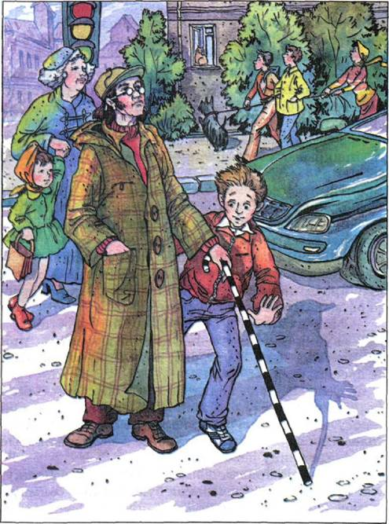
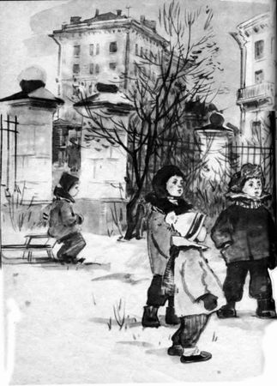
Ю. Яковлев привержен к жанру рассказа. Он владеет умением в небольшом по объему произведении сконцентрировать значительное содержание. Любимый возраст писателя 10-14 лет, хотя нередко можно встретить героя и младше и старше этого возраста, однако всех их объединяют пробуждающийся интерес к своему "я", поиски своего места среди ровесников и взрослых, осознание своей необходимости для других.

Slide 7



Рассказы и повести Юрия Яковлева дают возможность читателю и юному, и взрослому извлечь хорошие уроки из, казалось бы, обыденных событий в жизни
обыкновенных ребят.

Slide 8
«…Мои книги - …моя душа. Все, что я пережил, перестрадал сам, - все это оставило след в моем творчестве… Я незримо присутствую в каждом рассказе, в мыслях и чувствах своих героев. Они сокровенные, но я открыл их тебе. Может быть, они помогут тебе в жизни…»
Юрий Яковлев

